Slide 1

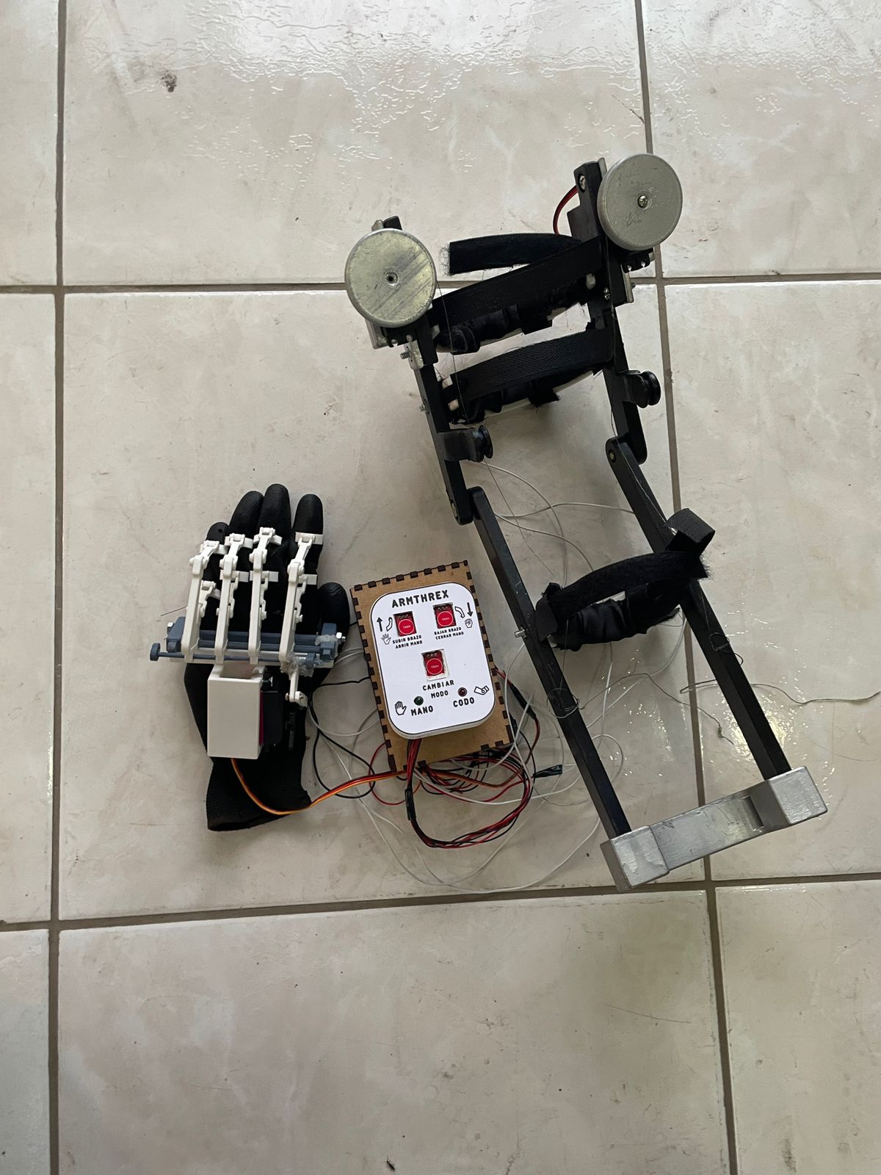

Fundamentos de Biodiseño
ARMTHREX
Villarreal Mamani, Rosa Isabel: Gestora de materiales y logística
Santa María La Rosa Sánchez Alejandro Sebastián: Diseñador de Prototipo
Santivañez Portella, Gael Franz: Coordinación y planificación del proyecto
Torres Castañeda, Ricardo Percy: Investigador clínico y biomecánico
Valdivia Pari, Valeria Ivannia: Validación y prueba de dispositivo
Vásquez Cruz, Gustavo Alonso: Diseño y electrónica

Slide 2
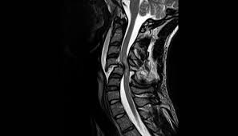
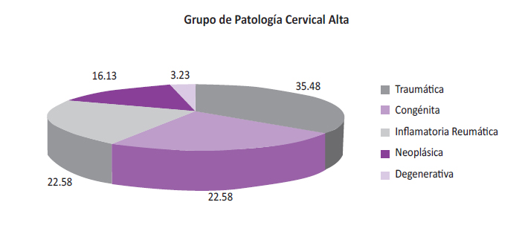
Problemática
Análisis del caso
Patología: Lesión medular a nivel C4.
Consecuencias anatómicas y funcionales:
Pérdida o cambio de sensibilidad en zonas por debajo del nivel de la lesión.
Pérdida de la función del diafragma
Atrofia muscular.
Parálisis en brazos, manos, torso y piernas.
Pérdida del control de la vejiga y/o intestinos.
[1]SpinalCord.com Team, “C3, C4, & C5 Vertebrae Spinal Cord Injury,” SpinalCord.com, 26 Abril 2021. [En línea].Disponible: https://www-spinalcord-com.translate.goog/c3-c4-c5-vertebrae-spinal-cord-injury?_x_tr_sl=en&_x_tr_tl=es&_x_tr_hl=es&_x_tr_pto=tc
[2] Mayo Clinic Staff, “Spinal cord injury — Symptoms & causes,” Mayo Clinic, 17 Ago. 2024. [En línea]. Disponible: https://www.mayoclinic.org/diseases-conditions/spinal-cord-injury/symptoms-causes/syc-20377890
[3] J. F. Vargas Urbina et al., “Experiencia en patología cervical alta en el Hospital Guillermo Almenara Irigoyen 2016–2021,” Acta Méd. Peru., vol. 40, no. 1, ene.–mar. 2023. [En línea]. Disponible en: http://www.scielo.org.pe/scielo.php?script=sci_arttext&pid=S1728-59172023000100040

Slide 3
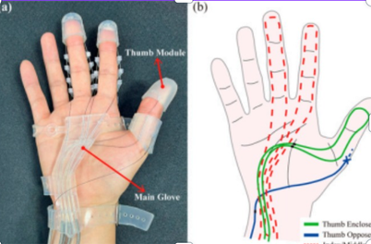
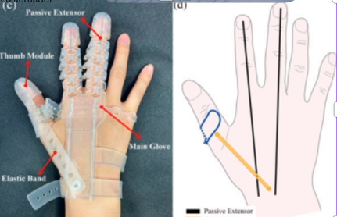
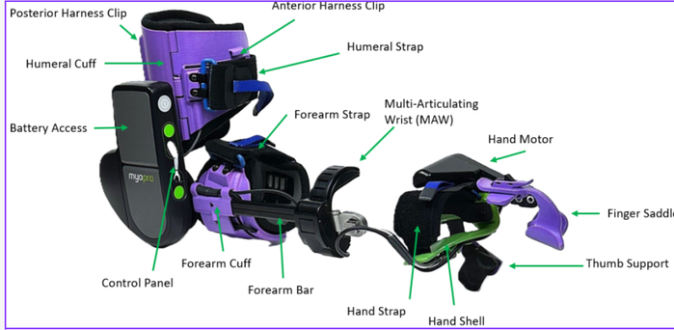
ESTADO DEL ARTE
Estado del Arte | Ventajas | Desventajas
 | Asistencia de agarre: sistema modula de forma secuencial el movimiento del pulgar y los dedos con un único actuador. Materiales flexibles: adaptabilidad y comodidad. | Costo debido a múltiples actuadores.
 | Detecta señales musculares residuales (EMG) mediante sensores colocados sobre la piel. Los motores reproducen los movimientos de flexión/ extensión del codo y apertura/cierre de la mano. | Las señales EMG serían insuficientes debido al nivel de la lesión medular. No contempla la estabilización del tronco ni la integración con sistemas de marcha.
Exo-Glove Poly III
[4] K. B. Kim, H. Choi, B. Kim, B. B. Kang, S. Cheon, y K.-J. Cho, “Exo-Glove Poly III: Grasp Assistance by Modulating Thumb and Finger Motion Sequence with a Single Actuator,” Soft Robot., vol. 12, n.º 5, pp. 593-605, oct. 2025, doi: 10.1089/soro.2024.0113.
MyoPro, Ortesis mioeléctrica de codo-muñeca-mano
[5] Myomo Inc., What is a MyoPro Orthosis, Myomo. [Online]. Available: https://myomo.com/what-is-a-myopro-orthosis/

Slide 4
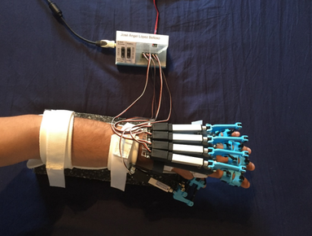
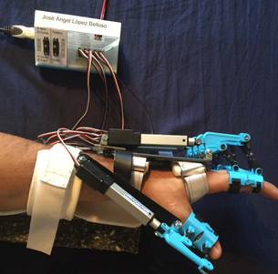
eSTADO DEL ARTE
Estado del Arte | Ventajas | Desventajas
 | Adaptabilidad: Se ajusta a diferentes tamaños de mano mediante piezas personalizables (impresión 3D). Movimiento natural: El diseño asegura un movimiento cómodo y natural de los dedos. | Costo y peso: El sistema es costoso y pesado debido a los múltiples motores (actuadores). Complejidad: El diseño con varios motores aumenta la complejidad y volumen.
Diseño mecánico y primer prototipo de un robot de rehabilitaciób de mano
[6] J. A. López Belloso, "Diseño mecánico y primer prototipo de un robot de rehabilitación de mano," Universidad de Valladolid, Escuela de Ingenierías Industriales, 2017.

Slide 5

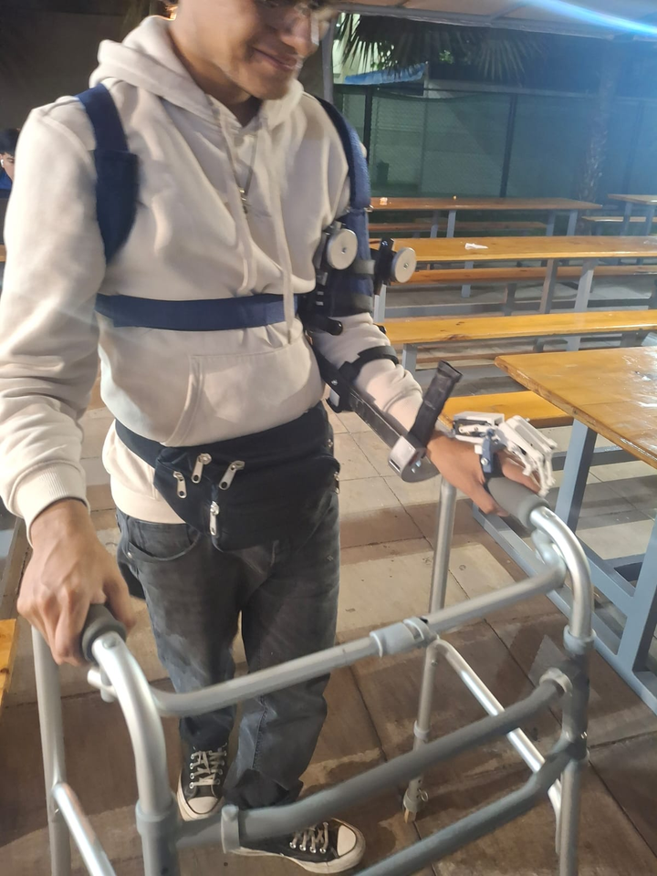
Solución
“Exoesqueleto de brazo que ayuda en la flexión y extensión”
Accionar el control al modo requerido.
El exoesqueleto realiza el movimiento solicitado.
Intercambie entre mano y codo según su necesidad.

Slide 6
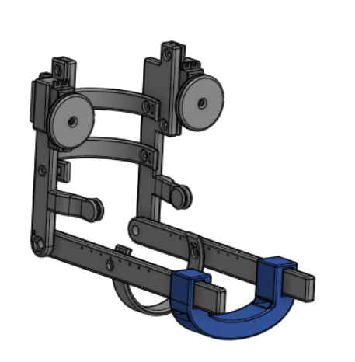
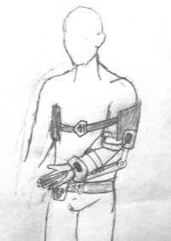
MODELADO 3D y BOCETO

Slide 7
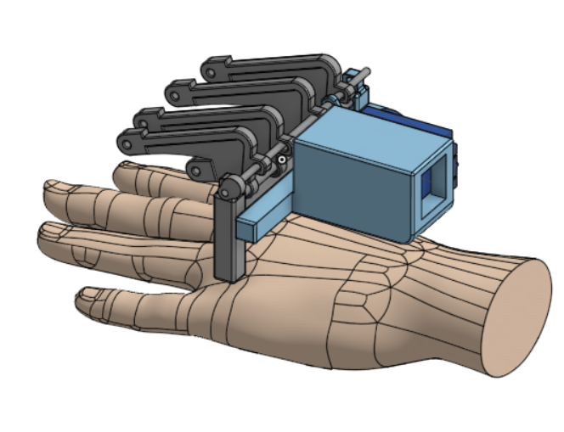
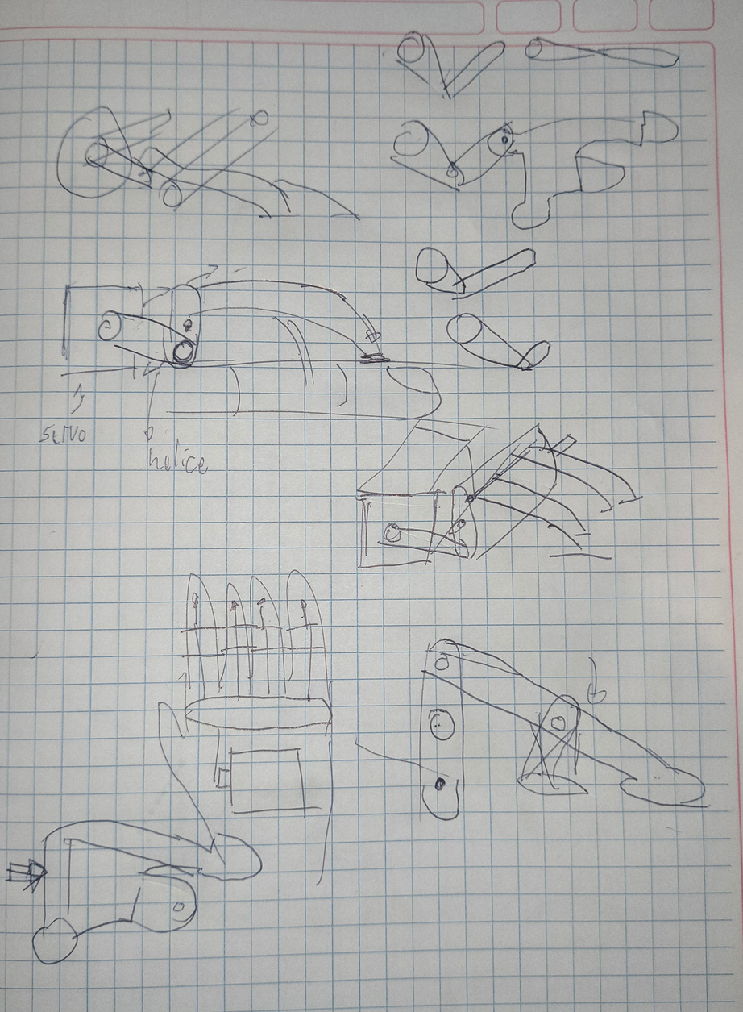
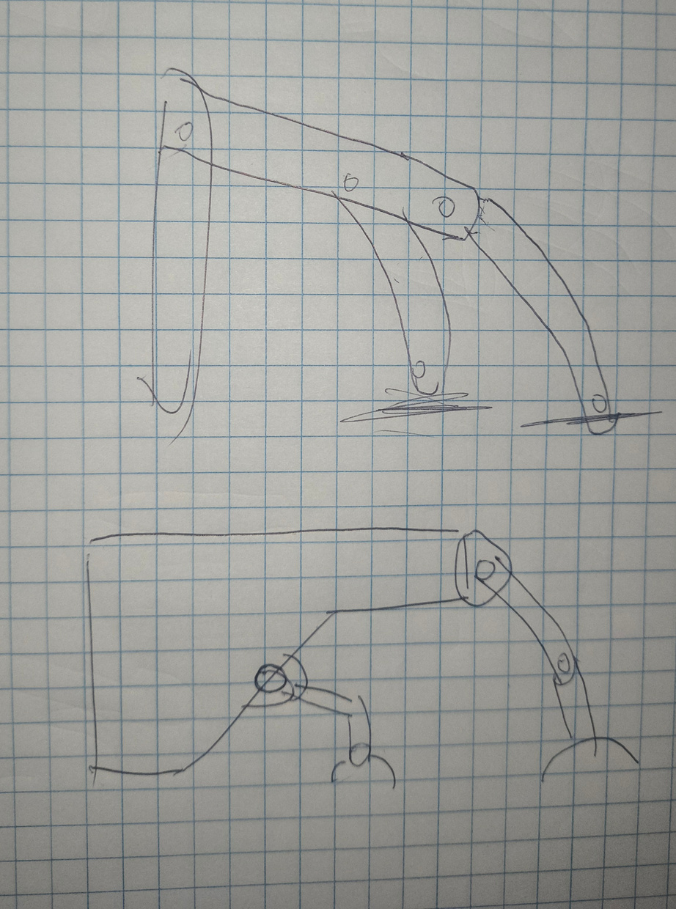
MODELADO 3D y BOCETO

Slide 8
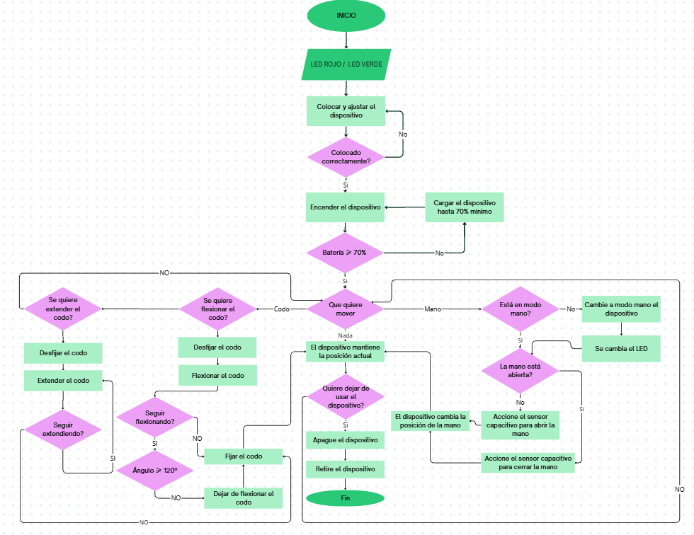
DIAGRAMA
DE
FLUJO

Slide 9
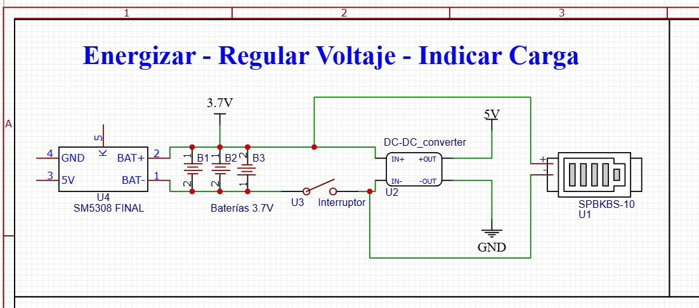
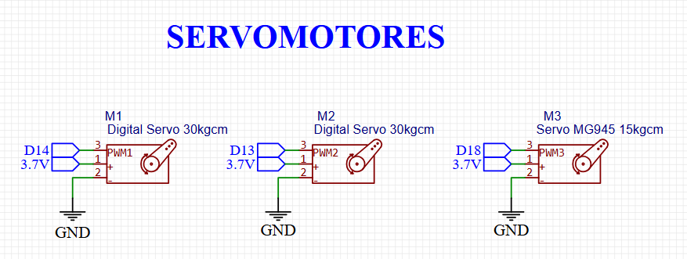
DIAGRAMA ESQUEMÁTICO DEL PROTOTIPO ELECTRÓNICO

Slide 10
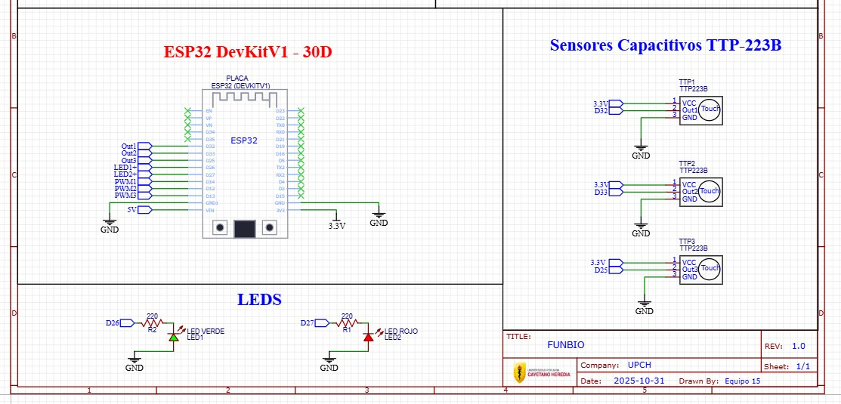

Slide 11
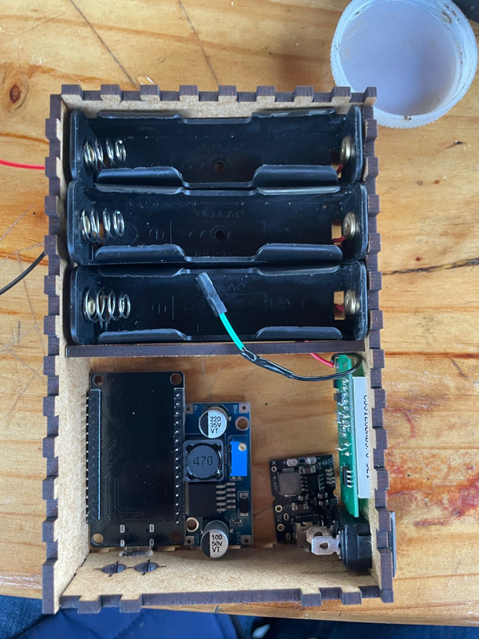
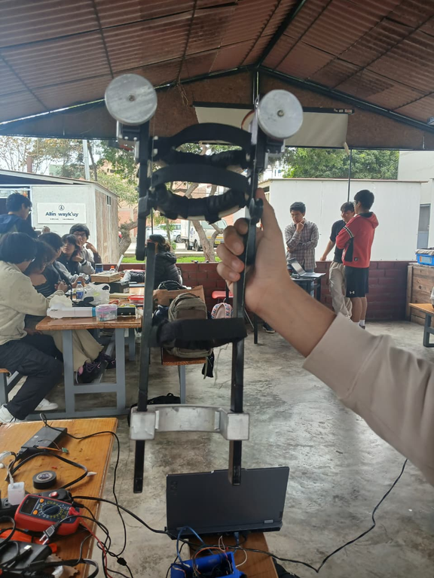
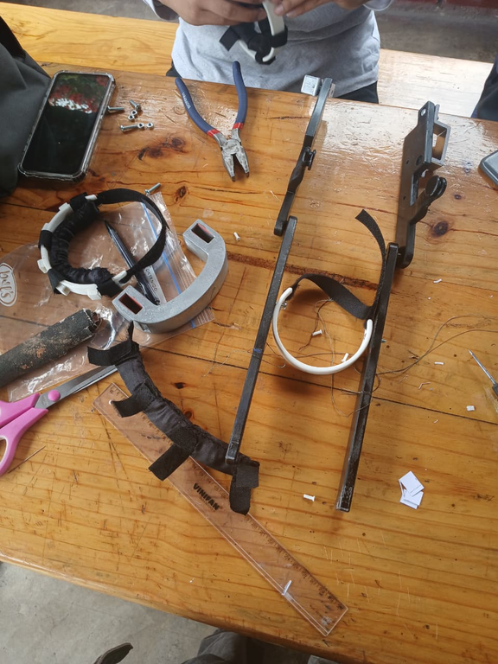
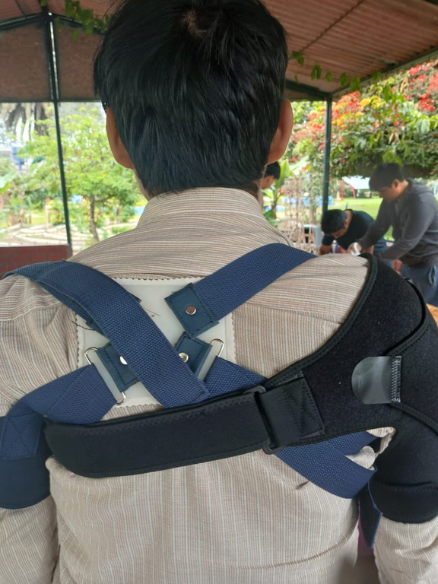
ENSAMBLADO

Slide 12
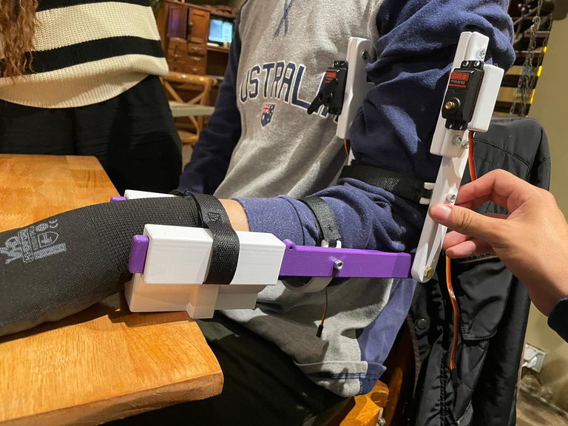
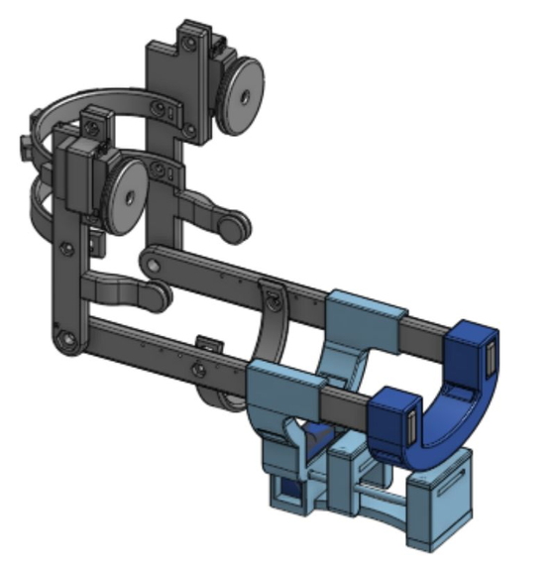
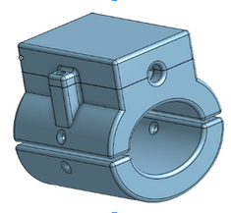
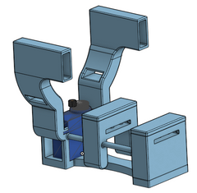
Mejoras realizadas
Armthrex 1.0
Armthrex 2.0
Problemas:
Solución:
El hilo se quedaba atascado y no se podía realizar la flexión del brazo.
Los aros tenían poco espacio y no pasaba el cable.
Los tornillos se salían rápido, no había ajuste.
Generaba diversos puntos de presión e incomodidad en el paciente.
Integramos discos y poleas.
Aumentamos el diámetro de los aros a 1,5cm y diseño para cableado.
Se agregaron huecos para un mejor encaje en los tornillos.
Se agregaron soportes acolchonados para mitigar la presión.

Slide 13
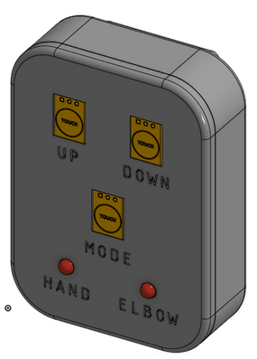
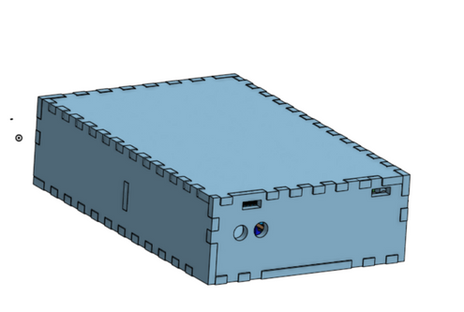
PROTOTIPO
Exoesqueleto
Accionador de la mano
Caja de componentes
Control
Apertura y cerradura
de la mano
Soporte de componentes
electrónicos
Recepcionar entradas
del usuario
Flexión del codo

Slide 14
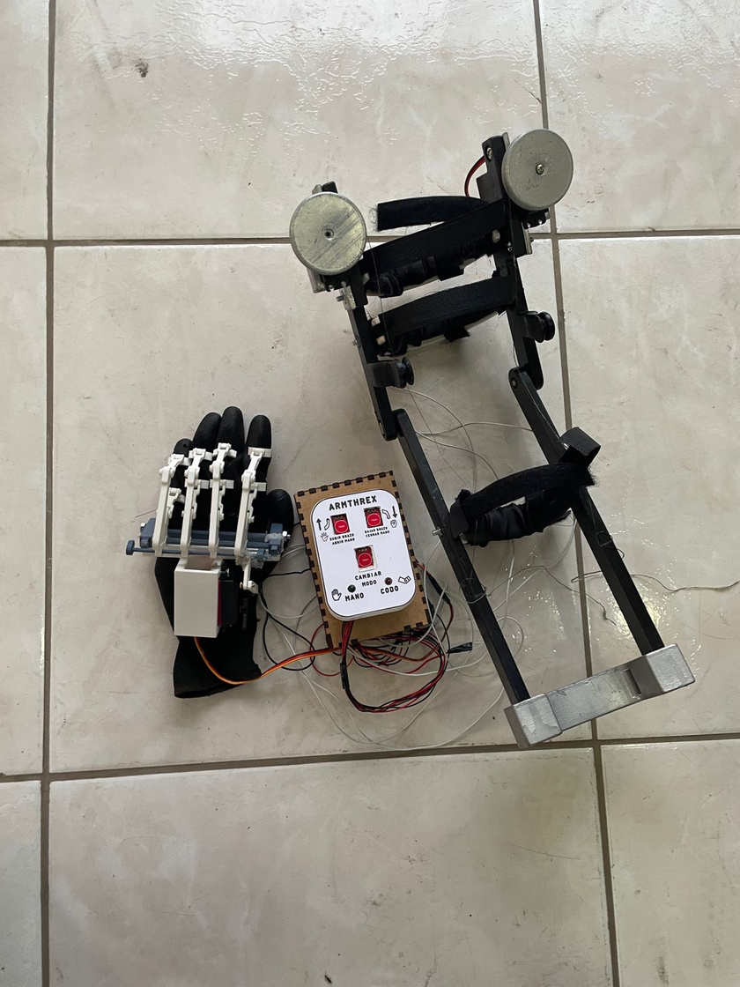
PROTOTIPO integrado
Armthrex 3.0
Mejora
Para mejorar el sistema de movimiento de la mano, la muñequera pasó a ser una pieza fija y el mecanismo de accionamiento se reubicó, de modo que los movimientos rotacionales se transforman en desplazamientos lineales.

Slide 15
Referencias bibliográficas
[1] SpinalCord.com Team, “C3, C4, & C5 Vertebrae Spinal Cord Injury,” SpinalCord.com, 26 Abril 2021. [En línea].Disponible: https://www-spinalcord-com.translate.goog/c3-c4-c5-vertebrae-spinal-cord-injury?_x_tr_sl=en&_x_tr_tl=es&_x_tr_hl=es&_x_tr_pto=tc
[2] Mayo Clinic Staff, “Spinal cord injury — Symptoms & causes,” Mayo Clinic, 17 Ago. 2024. [En línea]. Disponible: https://www.mayoclinic.org/diseases-conditions/spinal-cord-injury/symptoms-causes/syc-20377890
[3] J. F. Vargas Urbina et al., “Experiencia en patología cervical alta en el Hospital Guillermo Almenara Irigoyen 2016–2021,” Acta Méd. Peru., vol. 40, no. 1, ene.–mar. 2023. [En línea]. Disponible en: http://www.scielo.org.pe/scielo.php?script=sci_arttext&pid=S1728-59172023000100040
[4] K. B. Kim, H. Choi, B. Kim, B. B. Kang, S. Cheon, y K.-J. Cho, “Exo-Glove Poly III: Grasp Assistance by Modulating Thumb and Finger Motion Sequence with a Single Actuator,” Soft Robot., vol. 12, n.º 5, pp. 593-605, oct. 2025, doi: 10.1089/soro.2024.0113.
[5] Myomo Inc., What is a MyoPro Orthosis, Myomo. [Online]. Available: https://myomo.com/what-is-a-myopro-orthosis/
[6] J. A. López Belloso, "Diseño mecánico y primer prototipo de un robot de rehabilitación de mano," Universidad de Valladolid, Escuela de Ingenierías Industriales, 2017.

Slide 16
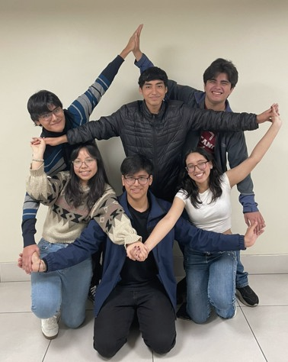
GRACIAS

Slide 17
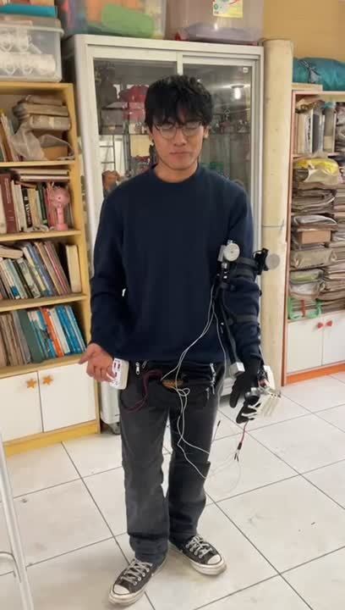
TRACCIÓN: DEMO

Slide 18
!
SLIDE EXTRA: LIMITACIONES
Componentes
electrónicos
Conexiones
Ensamblaje
Una de las principales limitaciones del sistema surgió en la etapa de conexión electrónica. El uso inicial de jumpers generaba falsos contactos y errores de continuidad, afectando la estabilidad del dispositivo y provocando fallas en su funcionamiento. Aunque esta situación mejoró al sustituirlos por cables multifilares y soldarlos adecuadamente de modo que se evitaran cortos circuitos y el daño de otros componentes.
Al ensamblar fue necesario que en las partes de uniones rotativas no deberían de quedar tan ajustadas debido a las tuercas y que se permita su rotación libremente. Para prevenir esto fue necesario asignar ciertos valores de tolerancia en el laminado de impresión 3d/corte laser, además de diseñar espacios exactos para colocar las tuercas y modificar tamaños continuamente tanto el tamaño de los aros como el espacio entre los cables y poleas.
Al hacer uso de los servomotores digitales, se tiene que hacer uso de un movimiento limitado a 180° y rotacional. Por lo que, para poder tener acceso a un movimiento lineal para la apertura y cerradura, por ejemplo, se uso técnicas como la de biela manivela para la transformación de esta rotación.

Slide 19
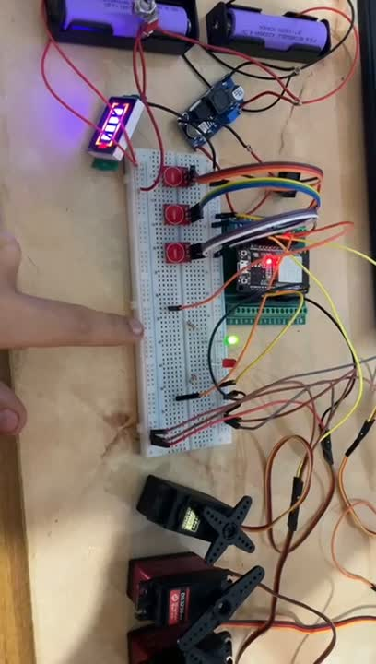
SLIDE EXTRA: PRUEBAS Y TESTEOS

Slide 20
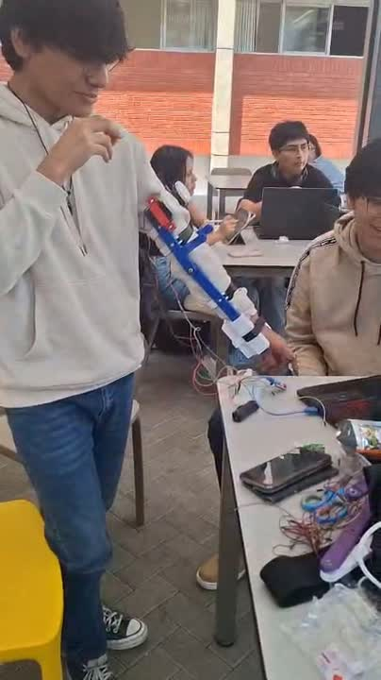
SLIDE EXTRA: PRUEBAS Y TESTEOS

Slide 21
